Slide 1
Рынок электронного документооборота
тенденции развития и особенности
www.taxcom.ru

Slide 2
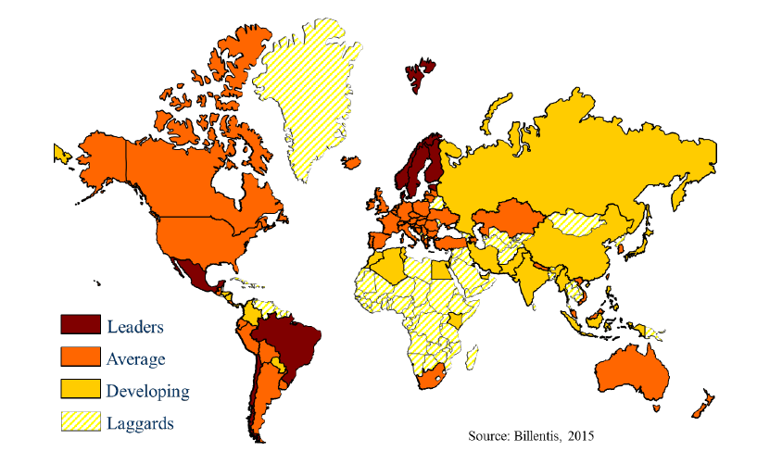
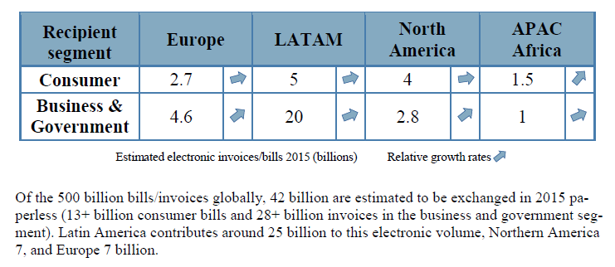
Использование электронных документов в мире
* Источник: E-Invoicing/E-Billing
Entering new era Bruno Koch, Billentis, 05/06/2015

Slide 3
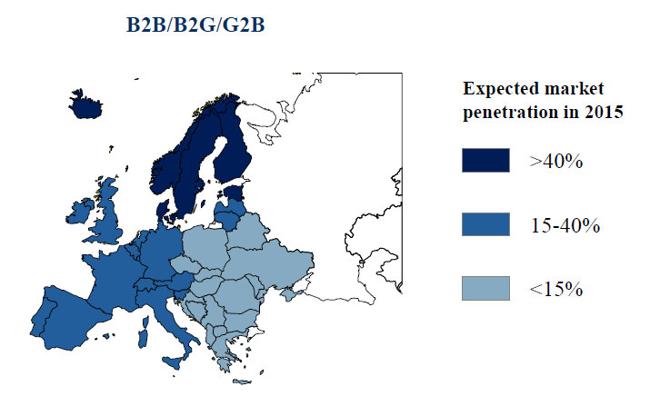
Использование ЭДО в Европе
Expected market penetration in 2016
* Источник: E-Invoicing/E-Billing
Entering new era Bruno Koch, Billentis, 05/06/2015

Slide 4
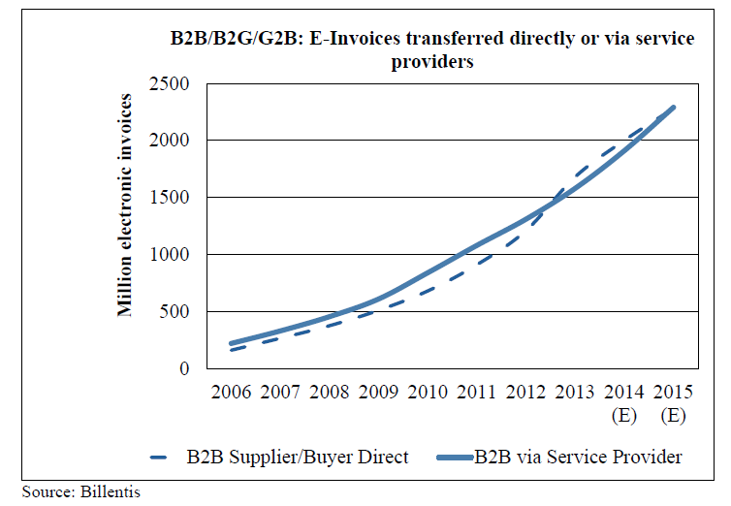
Объём электронного документа в Европе
* Источник: E-Invoicing/E-Billing
Entering new era Bruno Koch, Billentis, 05/06/2015
Notes:
счета-фактуры выставляются только в электронной форме,
для отдельных категорий сделок: Австрия, Дания, Финляндия, Гватемала, Индонезия, Италия, Сингапур, Словения, Испания, Тайвань, Турция, Украина, Уругвай
для всех сделок: Аргентина, Азербайджан, Бразилия, Чили, Мексика, Южная Корея, Эквадор)
В ближайшие годы частично или полностью обязательными электронные счета-фактуры становятся в странах: Бельгия, Франция, Казахстан.
В ряде стран электронные счета-фактуры в обязательном порядке регистрируются в налоговом органе перед выставлением.

Slide 5
Структура российского рынка ЭДО в по отраслям
* Источник: J’son & Partners Consulting, 2015

Slide 6
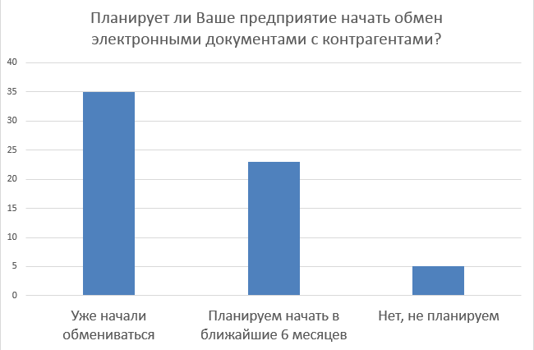
Анкетирование бизнеса России
* Источник: рабочая группа по развитию электронного документооборота Торгово-промышленной палаты РФ, 2015

Slide 7
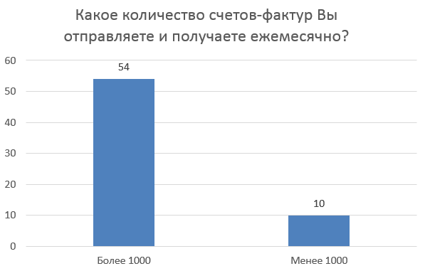
Анкетирование бизнеса России
* Источник: рабочая группа по развитию электронного документооборота Торгово-промышленной палаты РФ, 2015

Slide 8
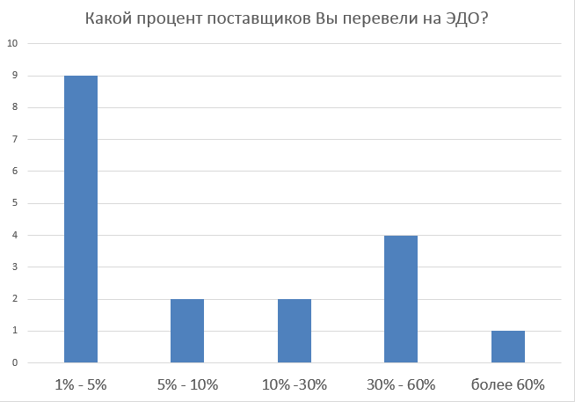
Анкетирование бизнеса России
* Источник: рабочая группа по развитию электронного документооборота Торгово-промышленной палаты РФ, 2015

Slide 9
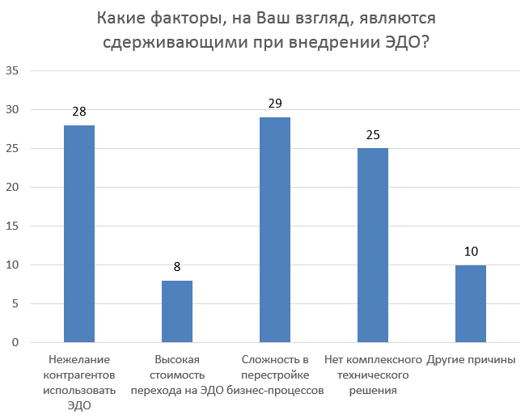
Анкетирование бизнеса России
* Источник: рабочая группа по развитию электронного документооборота Торгово-промышленной палаты РФ, 2015

Slide 10
С предложениями по работе группы:
Зудин Василий Юрьевич
Руководитель департамента маркетинга
Email: Zudinvy@taxcom.ru
По вопросам участия в работе группы:
Колесников Эрнест Гарриевич
Заместитель руководителя департамента маркетинга
Тел.: +7 (495) 739-42-30 (вн.1594)
Моб.: +7 (917) 505-55-51
Email: KolesnikovEG@taxcom.ru

